Slide 1
Негативное воздействие на окружающую среду при техническом обслуживании и ремонте автомобилей
Notes:
<номер>

Slide 2
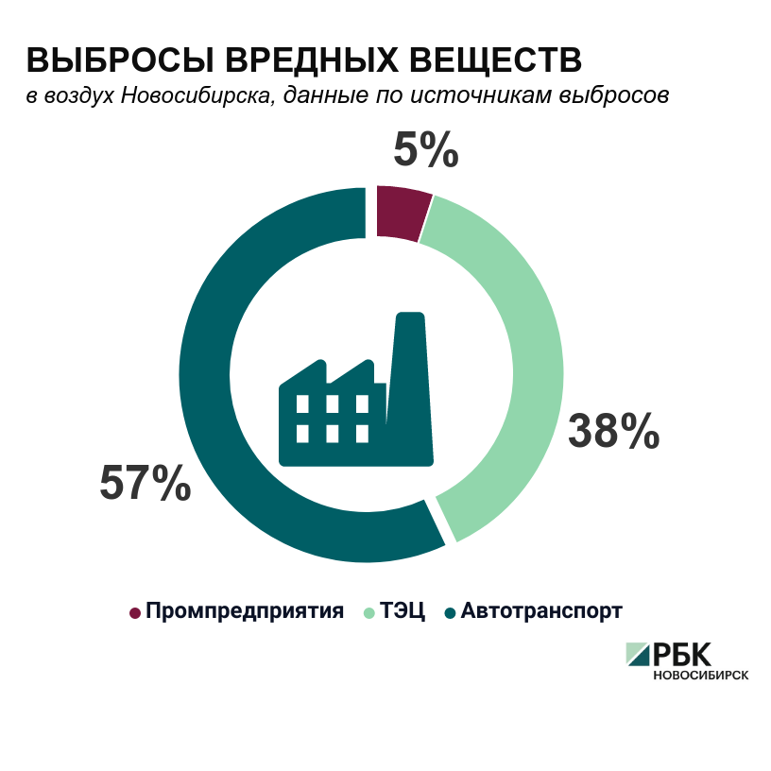
Актуальность
Современные автомобили занимает важное место в экономике и жизни людей. Но непомерное увеличение их количества вызвало появление глобальных экологических проблем. На сегодняшний день количество только легковых автомобилей в мире приближается к отметке 1 миллиард, что не очень благоприятно сказывается на окружающем нас мире. Автомобильная отрасль является одним из основных источников загрязнения окружающей среды. Техногенные воздействия автомобильного транспорта на природную среду породило ряд экологических проблем. Самые острые связаны с состоянием атмосферы, гидросферы и литосферы.
Notes:
<номер>
Использование автомобилей наносит ощутимый вред окружающей среде: водным ресурсам, почве, а сжигая огромное количество ценных нефтепродуктов - главным образом атмосфере. В результате накопления различных загрязнений в атмосфере происходит разрушение озонного слоя, который предохраняет земную поверхность от солнечной радиации. С осадками загрязняющие вещества возвращаются на Землю и попадают в водоемы и почву. Сточными водами, которые содержат и тяжелые металлы – свинец, ртуть, цинк, медь, кадмий загрязняются водные пространства и почва. Среди всех сфер деятельности человека автомобильный транспорт в процессе эксплуатации определяется как основной источник негативного воздействия на окружающую среду. Доля загрязнений от различных сфер деятельности человека приведена на рис.1.

Slide 3

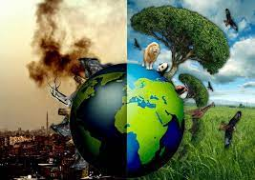
В связи с динамичным ростом автомобилизации и в особенности с ее негативными последствиями, во всем мире возрастают требования к безопасности в процессе эксплуатации автомобильной техники. Перед автомобильной промышленностью стоит задача создания безопасных, экономичных, эргономичных и экологичных автомобилей. В связи с этим - повышение безопасности эксплуатации автомобилей стало комплексной проблемой, а обеспечение экологической безопасности – одним из важнейших направлений решения этой проблемы. В настоящее время уменьшение загрязнения атмосферного воздуха токсичными веществами, выделяемыми автомобильным транспортом, является одной из важнейших проблем, стоящих перед человечеством.
Notes:
<номер>

Slide 4
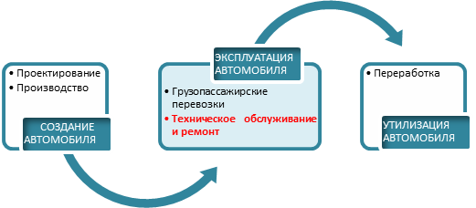
Техническое обслуживание и ремонт автомобиля как структурная составляющая
в обеспечении экологической безопасности в системе жизненного цикла автомобиля
Весь жизненный цикл автомобиля включает в себя три стадии: собственно его создание (проектирование и производство), эксплуатация и утилизация. Каждый этап является предметом человеческой деятельности и использования природных ресурсов, а следовательно, оказывает техногенное воздействие на экологию. Наиболее ощутимый вред наносится автомобилем во время его эксплуатации. Этап эксплуатации автомобиля состоит из двух взаимосвязанных частей:
-осуществление автомобилем грузовых и (или) пассажирских перевозок,
-техническое обслуживание и ремонт автомобиля.

Slide 5
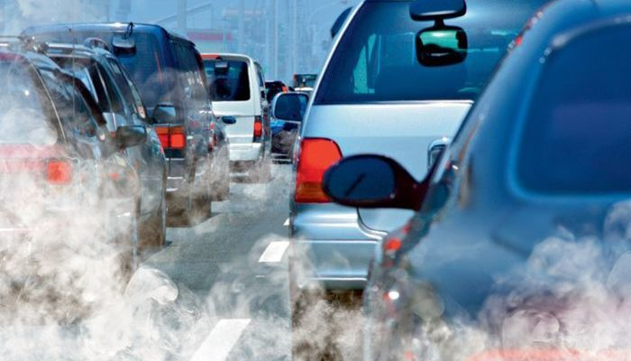
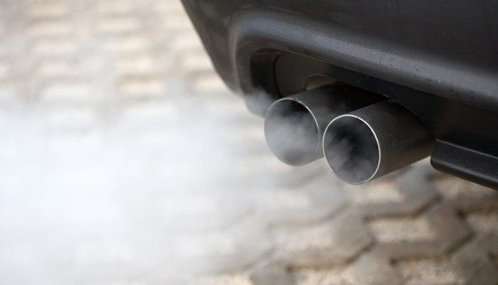
Негативные воздействия на окружающую среду
Вредные воздействия, влияющие на экологию в процессе технического обслуживания и ремонта автомобильного транспорта.
В процессе технического обслуживания и ремонта автотранспортных средств негативное воздействие на окружающую среду оказывают следующие факторы:
1)Выбросы в атмосферный воздух загрязняющих веществ и иных веществ;
2)Сбросы загрязняющих веществ, иных веществ и микроорганизмов в поверхностные водные объекты, подземные водные объекты и на водосборные площади;
_{3)Загрязнение недр, почв;}
4)Размещение отходов производства и потребления;
5)Загрязнение окружающей среды шумом, теплом, электромагнитными, ионизирующими и
другими видами физических воздействий.

Slide 6
Нормативные документы
Поэтому при проведении процессов технического обслуживания и ремонта автотранспортных средств необходимо учитывать требования по экологической безопасности, которые заложены в нормативных документах в области охраны окружающей среды и разрабатываются на основе современных достижений науки и техники с учетом международных правил и стандартов по химическим, физическим и биологическим показателям состояния окружающей среды.
_{К ним относятся:}
Федеральный закон «Об охране окружающей среды» ,
Федеральный закон «Об отходах производства и потребления»,
Федеральный закон «О пожарной безопасности»,
Федеральный закон «О промышленной безопасности опасных производственных объектов»,
технические регламенты: Технический регламент Таможенного союза "О безопасности колесных транспортных средств" (ТР ТС - 018 - 2011), и руководящий документ РД 152-001-94 «Экологические требования к предприятиям транспортно-дорожного комплекса».

Slide 7
Техническое обслуживание и ремонт автомобилей приводят к образованию на автотранспортных предприятиях отходов, которые оказывают вредное влияние на окружающую среду. Основу классификации отходов, образующихся на предприятиях автотранспорта, составляет деление их по агрегатному состоянию.
По агрегатному состоянию отходы автотранспортного производства разделяются на пять классов:
_{твердые,}
_{жидкие,}
_{пастообразные,}
_{пылеобразные,}
_{газообразные.}

Slide 8
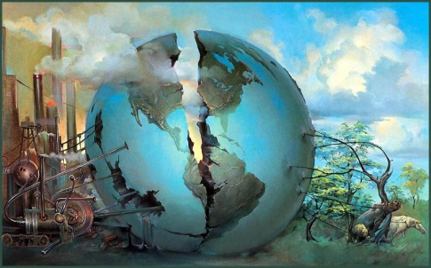
Негативные воздействия на окружающую среду
Газообразные отходы, загрязняющие воздух, образуются при:
- работе на диагностических и других постах с работающим двигателем АТС в виде отработавших газов;
-при выполнении работ с аккумуляторными батареями в виде кислотных и щелочных испарений;
-при проведении работ с тормозной системой, ходовой частью, связанных с использованием тормозной и амортизационной жидкостями, в виде взрывоопасных, токсичных испарений;
-при вулканизационных и шиноремонтных работы, выполнение которых производится с использованием бензина и клеев;
-при лакокрасочных работах, где происходит загрязнение рабочей зоны аэрозолем, парами красок и лаков, в состав которых иногда входят дихлорэтан и метанол;
-при медницко-жестяницких и кузовных работах выделяются вредные испарения при зачистке деталей абразивным инструментом и проведении паяльных операций;
_{-и сварочных работах.}

Slide 9
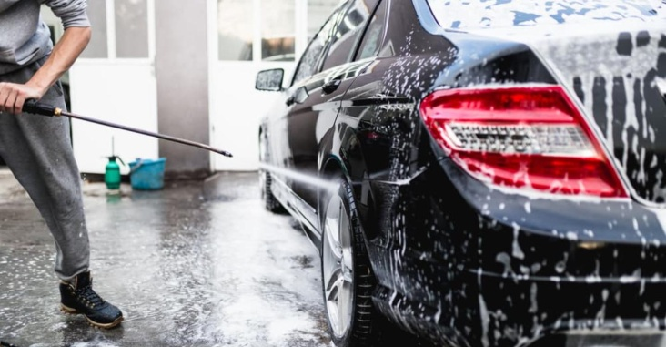
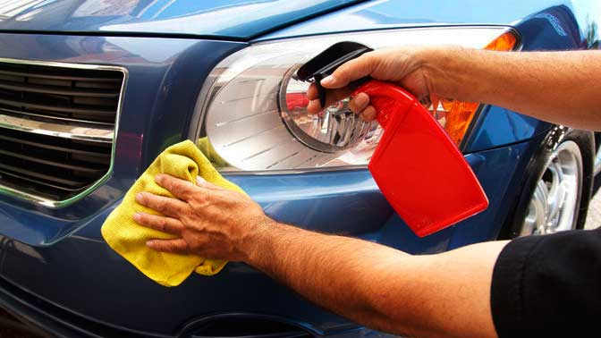
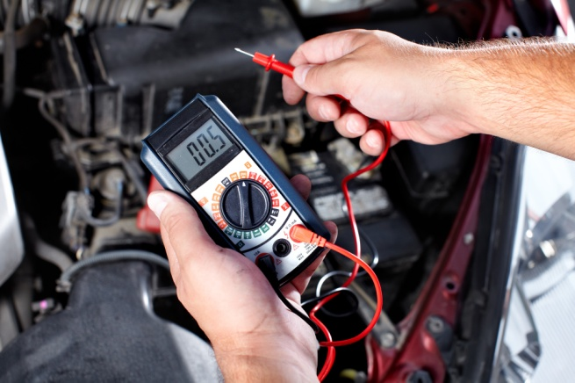
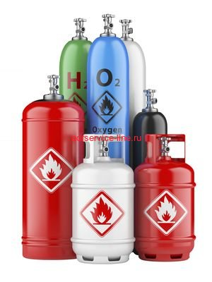

Еще одним негативным воздействием на атмосферу при выполнении работ по техническому обслуживанию является повышенная пожароопасность от применения легковоспламеняющихся эксплуатационных материалов и электрооборудования. Повышенным источником возгорания является электропроводка, источники освещения и электродвигатели поста моечных работ.
При исследовании негативного воздействия на водные объекты и подземные водные объекты и почву определено, что самым загрязняющим процессом в системе технического обслуживания и ремонта автомобильного транспорта является операция мойки автотранспортных средств, его агрегатов и деталей, особенно автомобилей-цистерн для перевозки легковоспламеняющихся, взрывоопасных, токсичных и т. п. грузов.

Slide 10
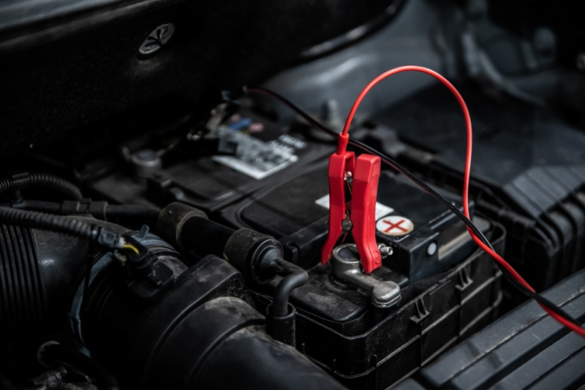
Электролит аккумуляторных батарей является весьма вредным для окружающей среды веществом. На дно аккумуляторных банок выпадают свинцовая пыль и кусочки свинцовых пластин. Поэтому от мойки аккумуляторных банок в сточные воды или почву попадают остатки отработавшего электролита и свинцового шлама. Составляющей антифризов является этиленгликоль. Этиленгликоль ядовит, имеет большую проникающую способность и при нарушении правил промывки двигателя может попадать в почву и сточные воды. Кроме того, загрязняющими факторами в процессе мойки являются и сами моющие щелочные растворы и нейтрализующие жидкости. Осадки, накапливающиеся в отстойниках моечных установок (песок, глина, ил, нефтепродукты), образуют вредную для окружающей среды массу. Один автомобиль за год при многократных прохождениях через моечную установку в среднем оставляет вредных веществ: легковой до 50 кг и грузовой - до 250 кг.

Slide 11
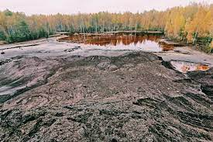
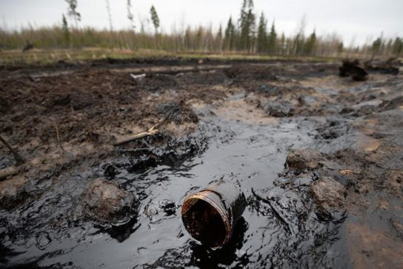
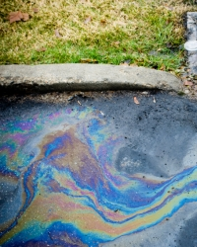
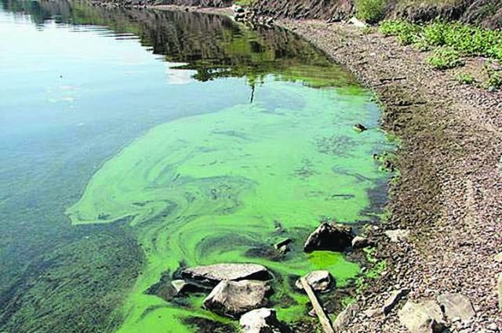
При сварочных работах образуется продукт переработки карбида кальция в ацетилен - ил, которой будучи сброшенным в канализацию или разбросанный по территории, также наносит экологический вред почве и водным ресурсам.
Негативным воздействием на водные ресурсы и почву является утечка отработанных моторных, трансмиссионных масел, консистентных смазок и технических жидкостей при их замене или доливе на автомобиле или агрегате при выполнении слесарно-смазочных работ.

Slide 12
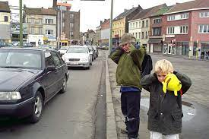
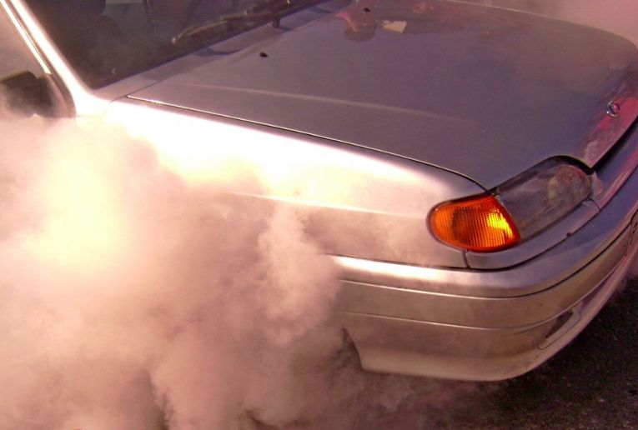
_{Влияние на человека}
Электромагнитные, ионизирующие излучения возникают от индукционного нагрева печей, сварки, опрессовки, использования электронного диагностического оборудования и приборов, проведения работ по наладке электрооборудования автомобиля, проверки состояния коммутационной аппаратуры. Источниками электромагнитных полей при техническом обслуживании и ремонте являются устройства защиты и автоматики, измерительные и другие электронные приборы, отдельные части генераторов, трансформаторов, индукционные печи, радиолокационное оборудование автомобиля. Опасность экологического воздействия оценивается по энергетическому и биологическому воздействию излучений на нервную, иммунную, сердечно-сосудистую и эндокринную системы человека как на объекта природной среды.

Slide 13

Основными мероприятиями по предотвращению и уменьшению вредного воздействия автомобилей
Основными мероприятиями по предотвращению и уменьшению вредного воздействия автомобилей на окружающую среду следует считать:
-совершенствование методов ремонта, обслуживания и эксплуатации автомобилей с целью снижения концентрации токсичных компонентов в отработавших газах, уровня шума, производимого автомобилями, и загрязнения окружающей среды эксплуатационными материалами;
-использование в технологическом процессе технического обслуживания и ремонта оборудования, снижающего уровень загрязнения окружающей среды;
-соблюдение требований охраны труда и техники безопасности при проведении работ;
-осознание гражданской ответственности за экологическое состояние города, страны, Земли перед потомками.

Slide 14
Список литературы:
Экологическая доктрина Российской Федерации (одобрена распоряжением Правительства РФ от 01.01.01 г. )
Федеральный закон «Об охране окружающей среды» от 01.01.2001г.
Федеральный закон «Об отходах производства и потребления»
Федеральный закон «О пожарной безопасности»
Федеральный закон «О промышленной безопасности опасных производственных объектов»
Технический регламент Таможенного союза «О безопасности колесных транспортных средств»(ТР ТС-018-2011)
Технический регламент «О безопасности автотранспортных средств»
Межотраслевые правила по охране труда на автомобильном транспорте
_{ПОТ РМ–027–2003}

Slide 15
_{Спасибо за внимание!}

